Slide 1
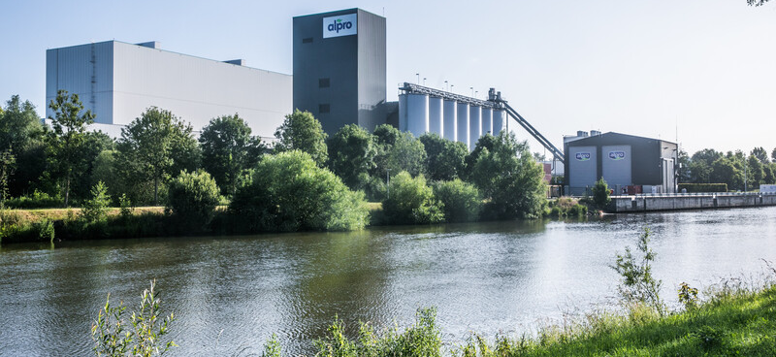
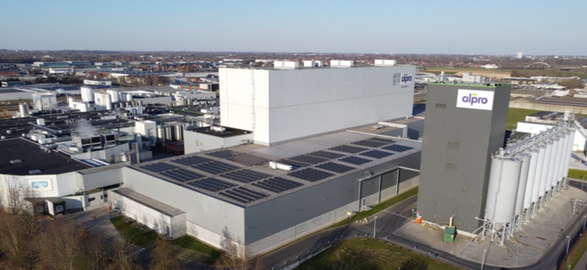
Paradigma shift van aanmaak die wisselende vraag volgt naar vraag die intermitterend aanbod volgt POWER2heat @ Alpro energik 15 05 2024
VISIE
MOTIVATIE VAN HET PROJECT
FLEXIBILITEIT EN INTEGRATIE
TECHNISCHE DETAILS
OPTIMALISATIE NUTSACTIVA OP DE ENERGIEMARKT
SWOT
Notes:
Photo’s end of rights date: 23.12.2026

Slide 2
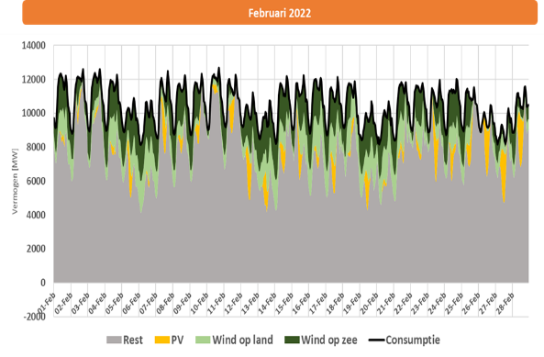
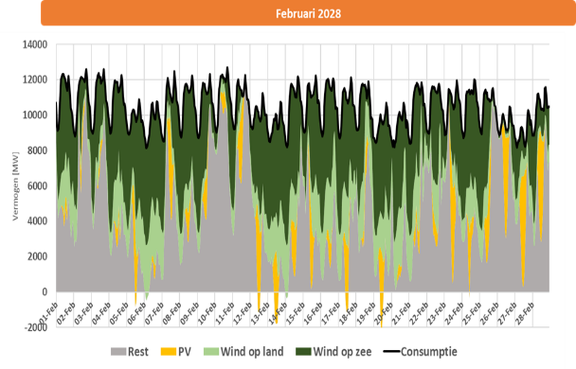
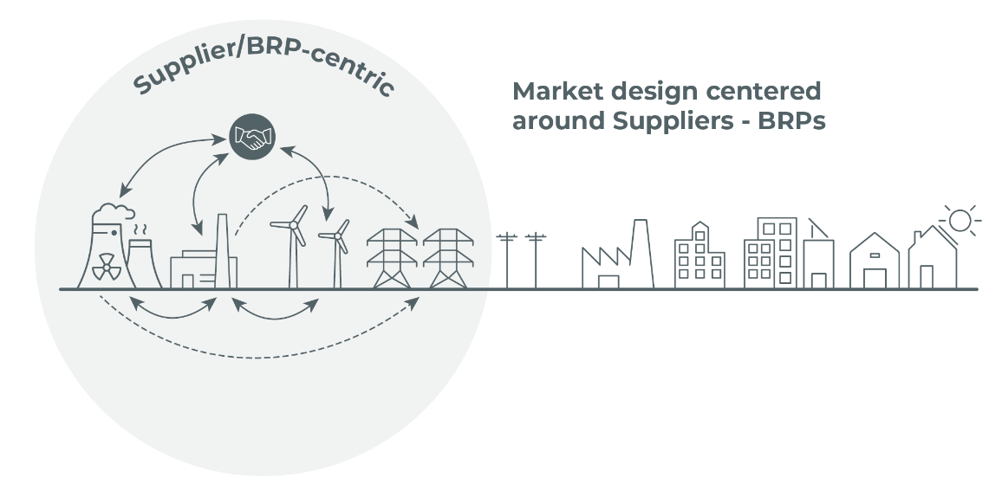
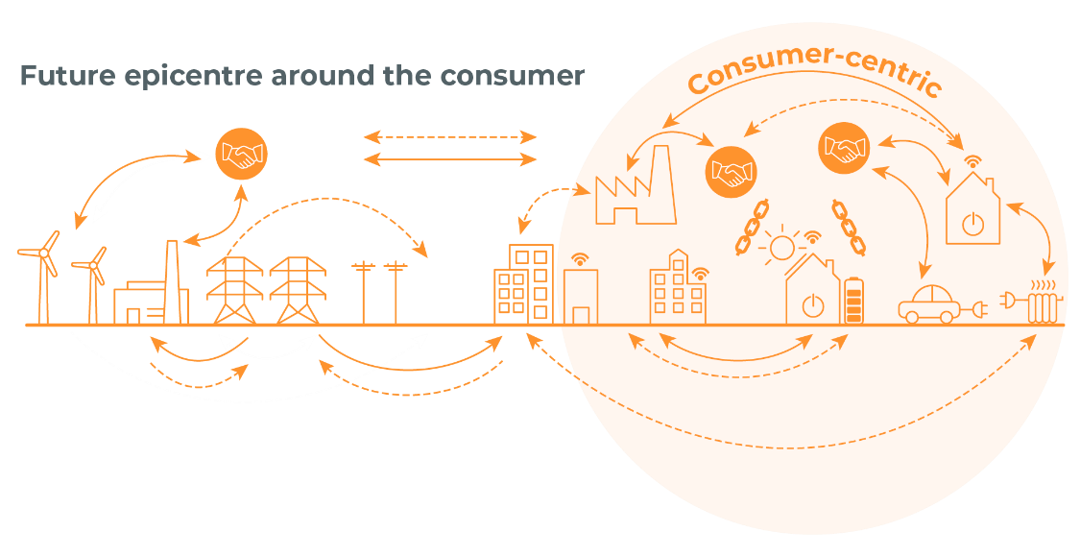
Energy transition Creating new challenges and a need to evolve the energy system
From generation following inflexible demand To demand following intermittent generation
Notes:
More RES
Massive electrification
Energy reduction but electricity consumption increase
Leading to more need for flexibility and a change in the system = paradigm shift

Slide 3
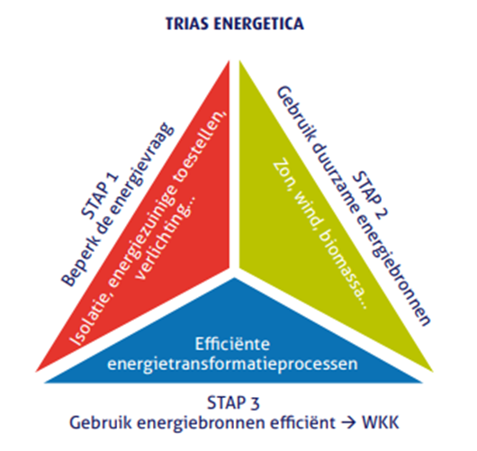
Een symbiose van planeet en productiviteit
Visie
Trias energetica +
"De vraag beperken,
Thermische integratie
Zoveel mogelijk ter plaatse hernieuwbare energie produceren,
Fossiele bronnen zo efficiënt mogelijk gebruiken,
Hernieuwbare energie ook voor thermische energie kopen wanneer de markt er klaar voor is
Zich voorbereiden op het koolstofneutrale tijdperk door elektrificatie en flexibiliteit in de opwekking van de nutsvoorzieningen".

Slide 4
Motivatie project
BEDRIJFSZEKERHEID
MASTERPLAN UTILITIES
ELEKTRICITEIT
STOOM
WARMTE
KOELING
BETAALBAARHEID
Capex
Opex
DUURZAAMHEID
INTEGRATIE WARMTE
ELEKTRIFICATIE
HERNIEUWBARE ENERGIE
Duurzaamheid
Betaalbaarheid
Bedrijfszekerheid

Slide 5
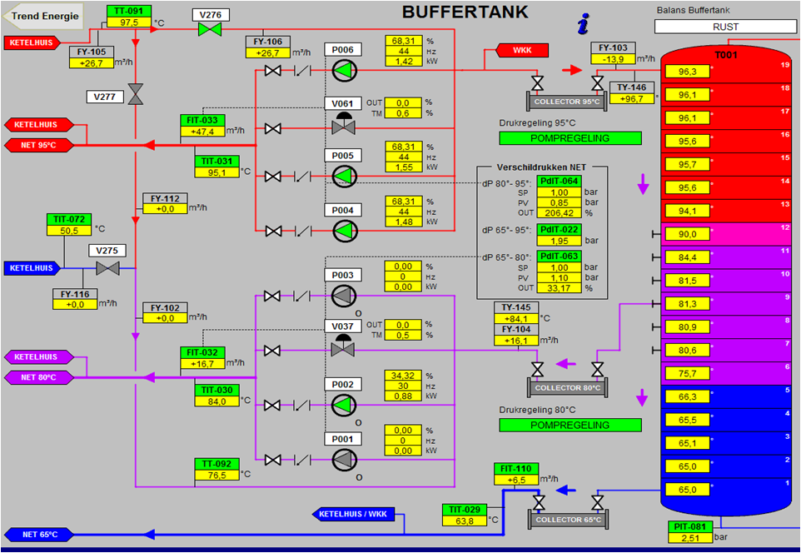
Hot Water Smart Grid (HSWG) Optimal “integration”
“sources”
&
“consumers”
multi- temperatuur
netwerk
multi-temperatuur
buffertank
Sterilizors, CIP, cooling installation, steam production, CHP,,WP
Optimal integration of all “sources” and “consumers”
Optimal balance of “production” / “waste heat” at different temperatures
Intelligent buffering and control system
Notes:
Is de basis voor het project, reeds 15 jaar consequent uitgewerkt, interne regulator van warmte

Slide 6
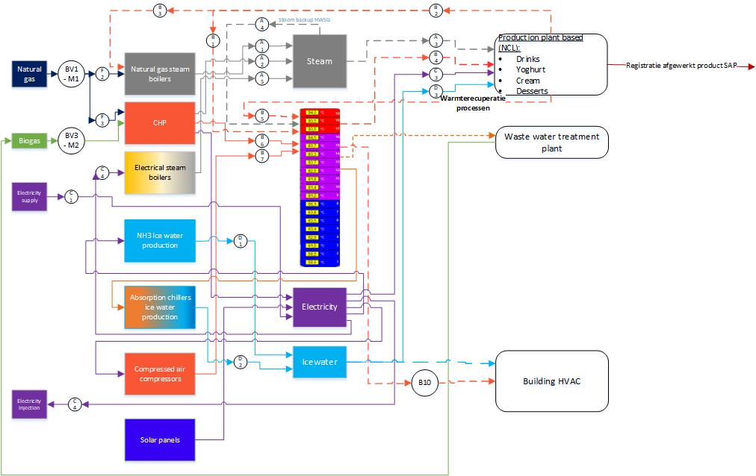
Flexibiliteit en integratie van utilities en energie

Slide 8
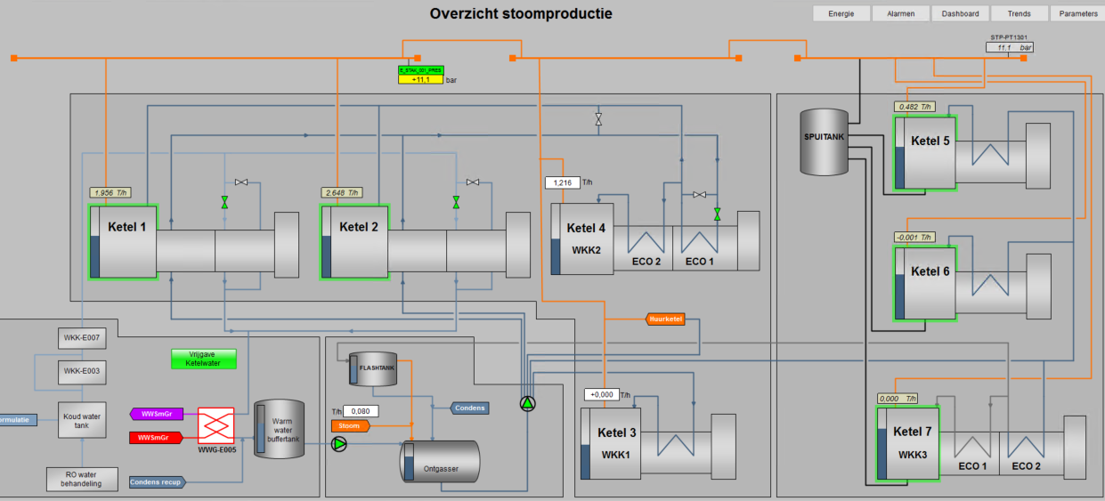
Insert Section title here
7

Slide 9
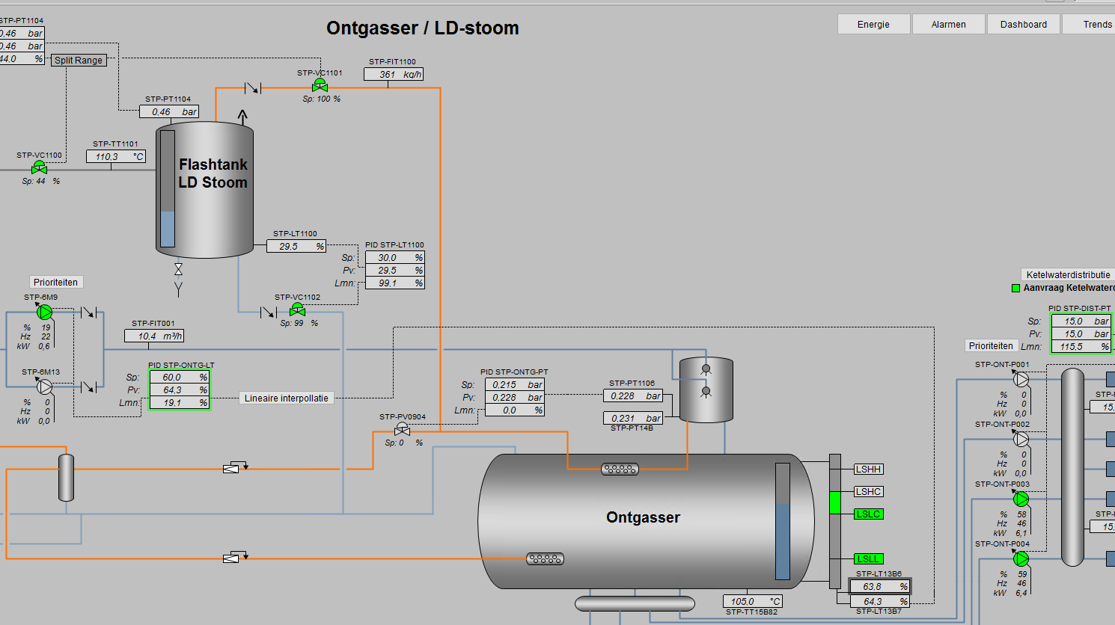

Slide 10
Flexibiliteit van utilities om gebruik van hernieuwbare energie te vergroten
Elektriciteit
Eigen productie
WWK,
Aardgas
Biogas
Zonnepanelen
Afname/injectie op het distributienetwerk
Stoom productie
Aardgas
WKK
Elektrisch
MVR(in studie)
Elektrische weerstanden
HWSG, Hot Water Smart Grid
Proces warmte recuperatie
WKK
WARMTE POMP
Stoom back up
Buffer ,Interne warmte regulator
Ijswater productie buffer ,interne ijs water regulator
Elektrisch
Thermisch absorptie koeling
Rest warmte
Aardgas
Demand control verbruikers
Gekoelde magazijnen buffering
Proces(in future)

Slide 11
Technische details
3d beelden
Details hybride boilers
Werkingsdetails hybride boilers
trends

Slide 12
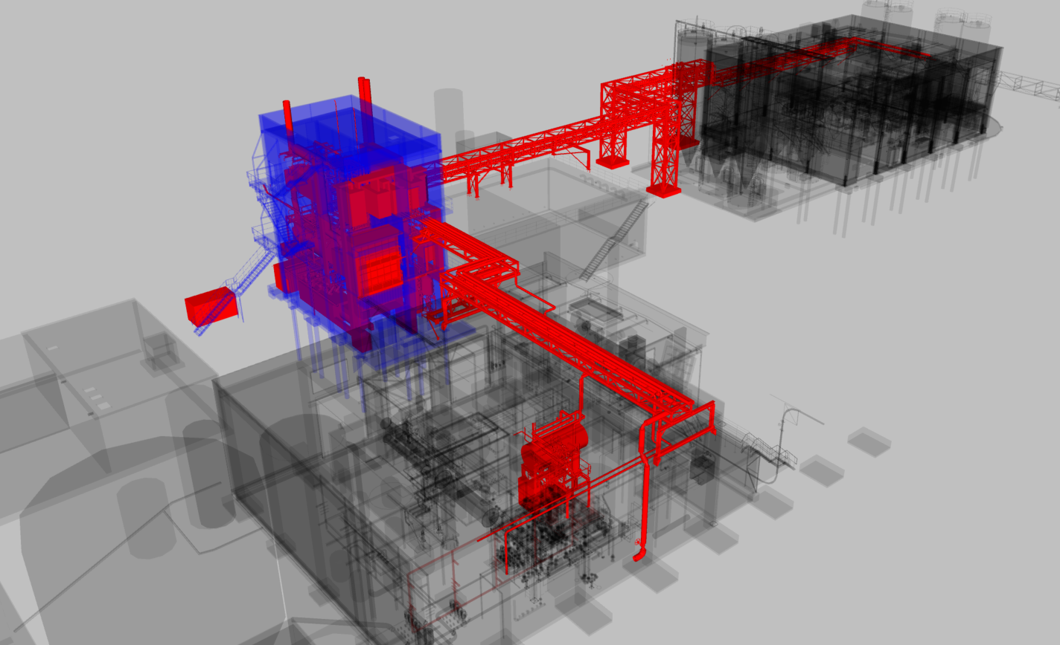
Overview 2

Slide 13
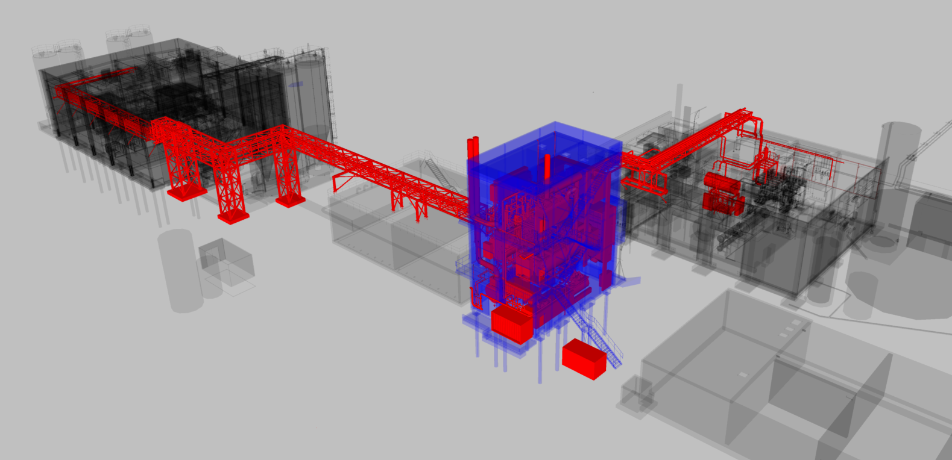
Overview 4

Slide 14
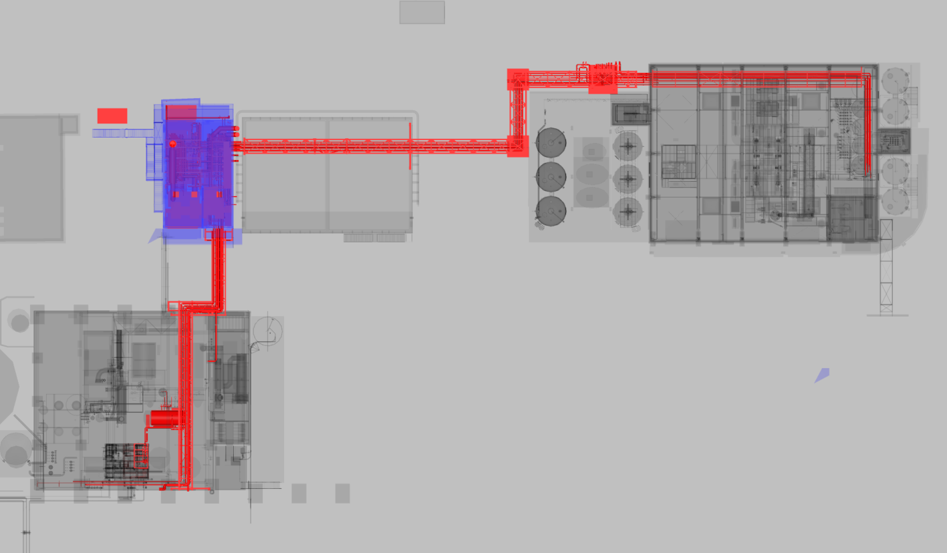
Overview 5

Slide 15
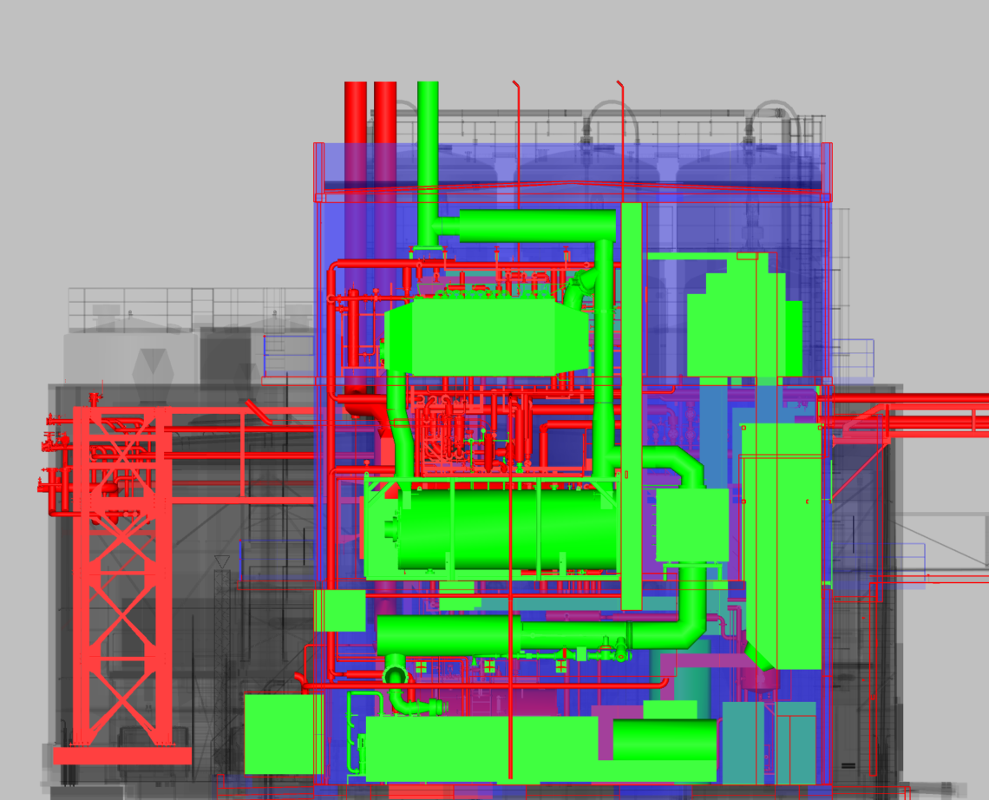
WKK-Traject

Slide 16
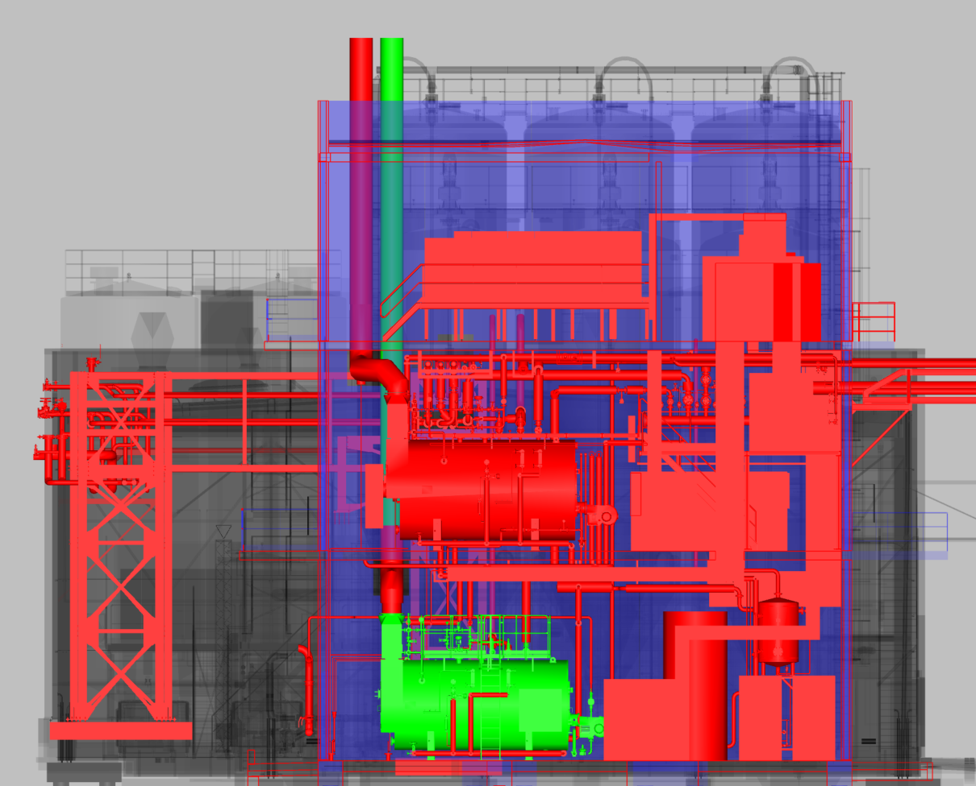
Stoomketel 5

Slide 17
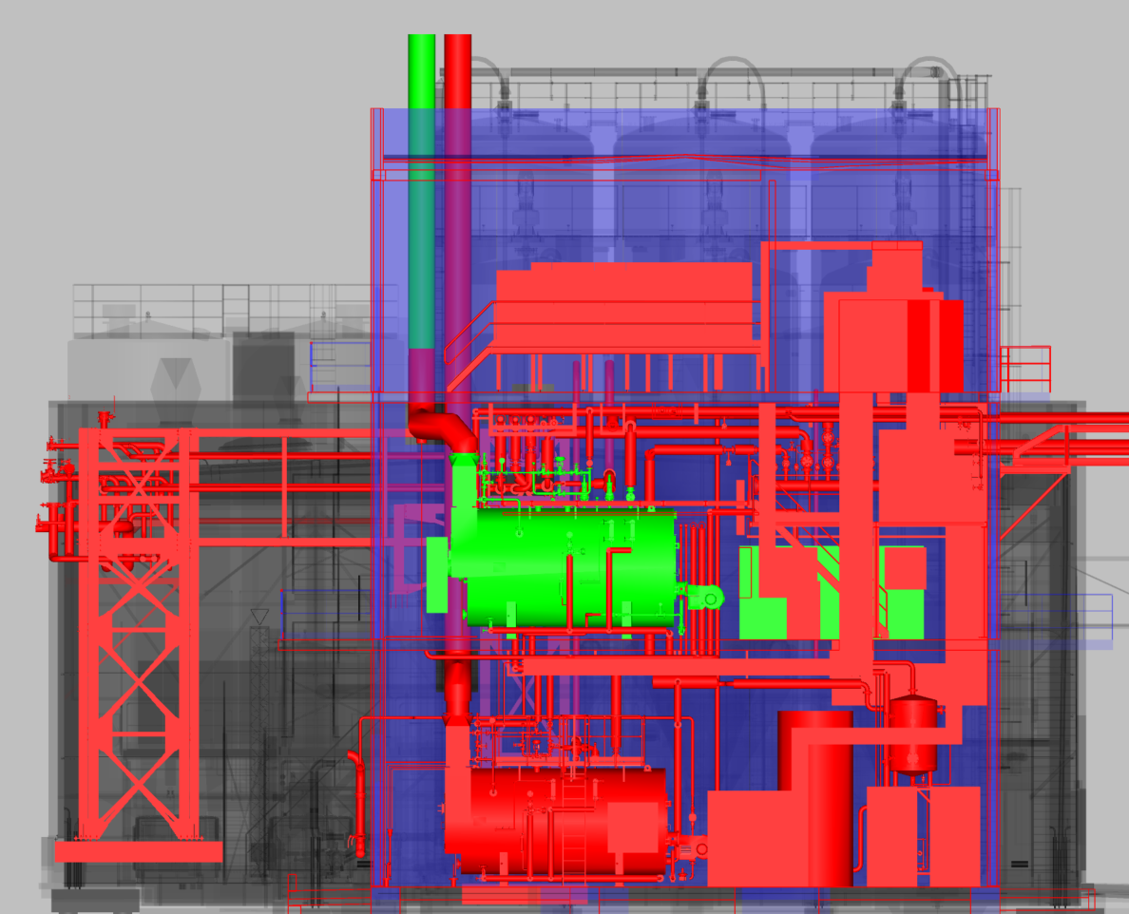
Stoomketel 6

Slide 18
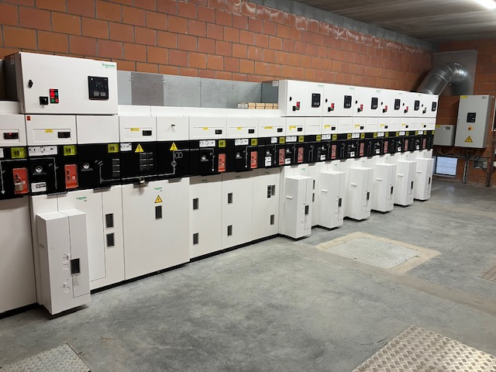
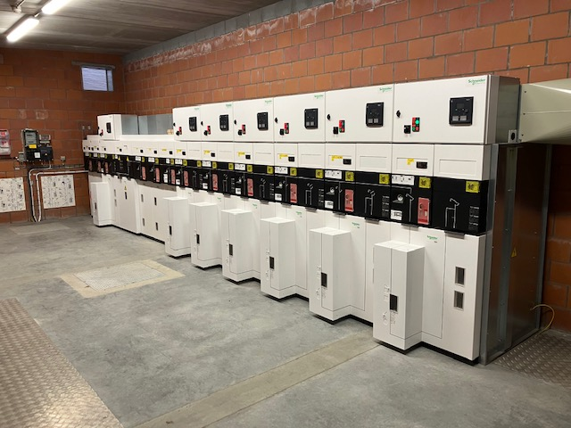
NEW MV-SUBSTATION / UPGRADE Connection with public grid
Inside the new substation
Futureproof :
to receive a direct connection
to integrate a battery connection
to expand internal network

Slide 19
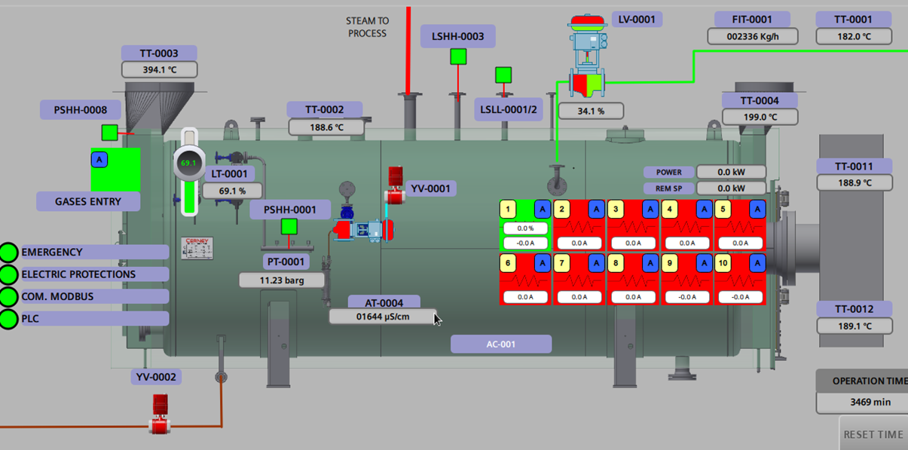
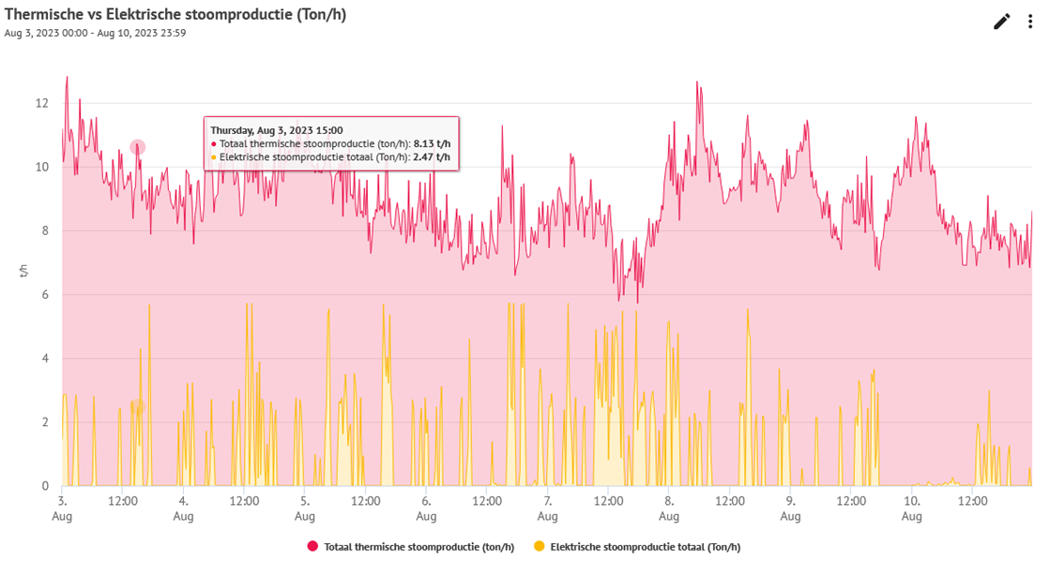
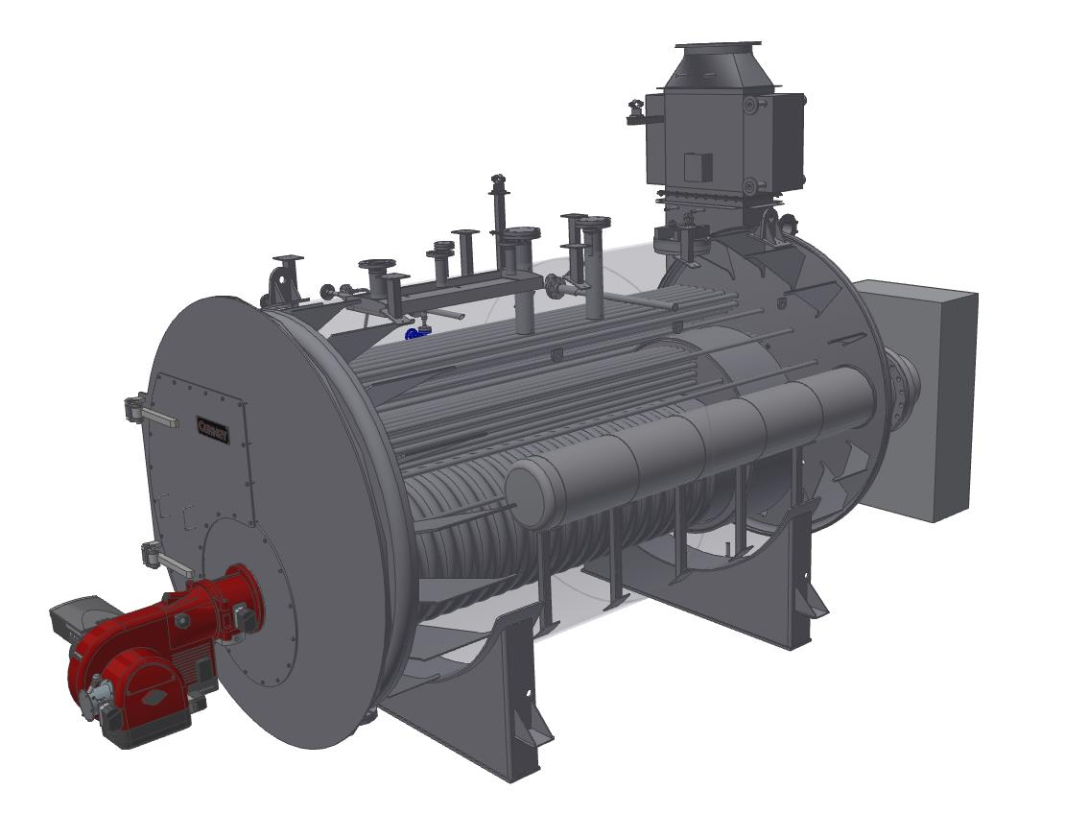
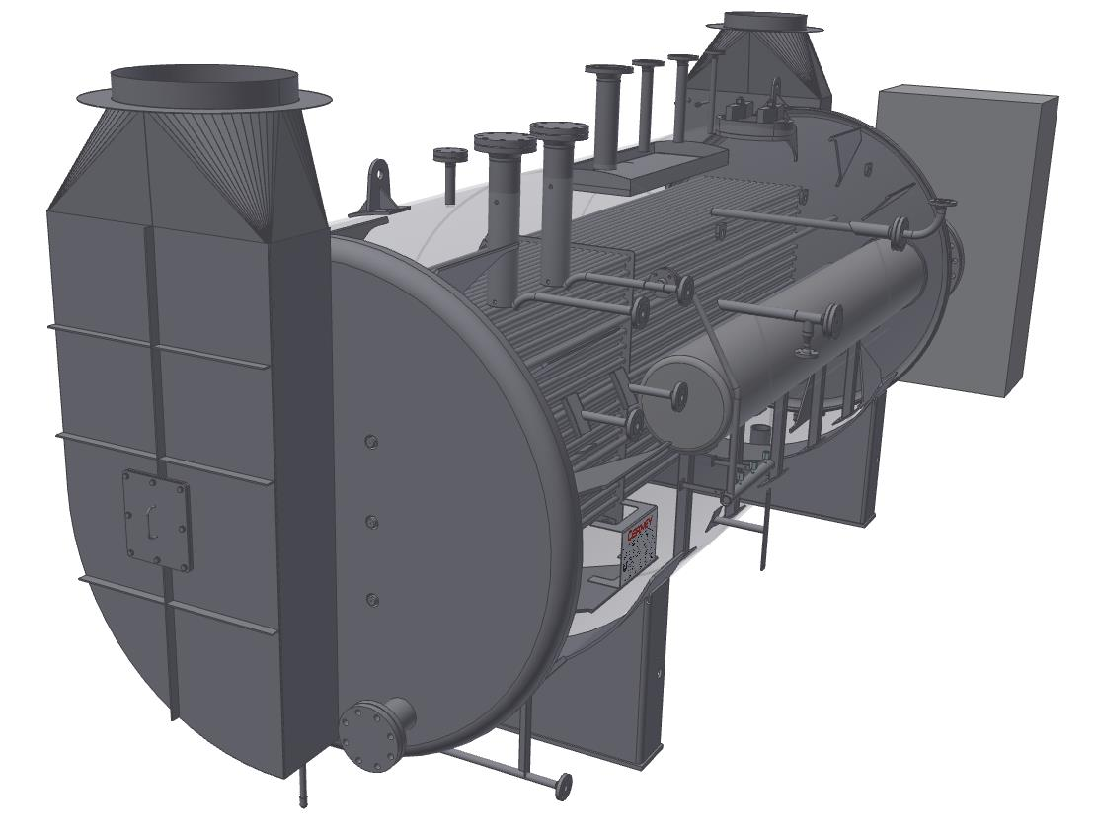
Elektrificatie 4000 KW hybride e boiler voor stoomproductie
Notes:
WP niet matuur op deze hoge temperatuur,niet wachten ,nu al inzetten op elektrificatie,hybride ketels direct inzetbaar,

Slide 20
Hybride boiler 6
10 elektrische weerstanden van 200 kWe = 2000 kWe
Weerstand 1 met thyristor 0 – 100% traploze regeling
Weerstanden 2-10 aan/uit regeling.
Elektrische stoomproductie gedreven door energieprijs day-ahead of onbalans. Drukstijging in ketel wordt geabsorbeerd door stoomnet.
Brander schakelt uit vanaf 11,4 barg

Slide 21
Hybride boiler 7
10 elektrische weerstanden van 200 kWe = 2000 kWe
Max rate 40kw/s
Weerstand 1 met thyristor 0 – 100% traploze regeling
Weerstanden 2-10 aan/uit regeling.
Elektrische stoomproductie gedreven door flexibiliteit of energieprijs day-ahead of onbalans. Drukstijging in ketel wordt geabsorbeerd door stoomnet.

Slide 22
flexibele elektrische stoomproductie
Ten gevolge van het snel inkomen en stoppen van elektrische stoomproductie is er een aanzienlijke drukstijging in de stoomketel en bijgevolg in het stoomnet. Het is belangrijk om voldoende marge te hebben om deze drukstijgingen op te vangen.
Daarnaast is er een abrupte stijging in de stoomproductie waardoor de toevoer van suppletiewater zal moeten stijgen.

Slide 23
Meer dan 10 % stoom gemaakt met e boilers

Slide 24
Betrouwbare Flexibiliteit
Volledig automatische sturing
Rimpeloos veranderen van utility aanmaakmethode
Integratie van verbruiksprofielen
Buffering van warmte en koude
Demand control
Notes:
Grafiek met de belastingsprofielen ifv tijd elektriciteit, stoom, ijswater, HWSG

Slide 25
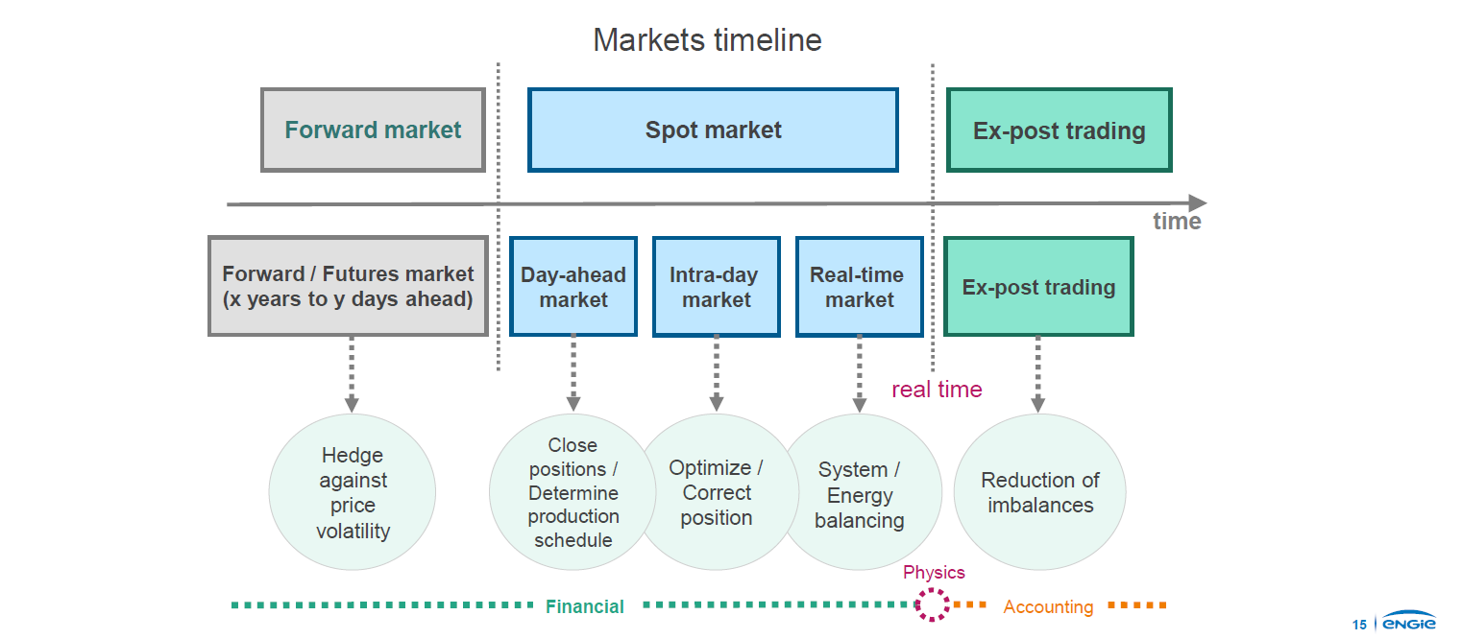
Optimalisatie activa op de energiemarkten
aFRR
R2 + / R2 -
Imbalance

Slide 26
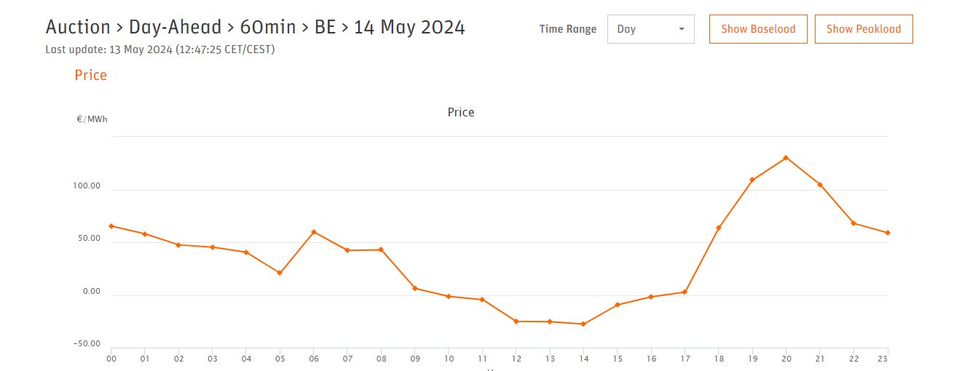

Slide 27
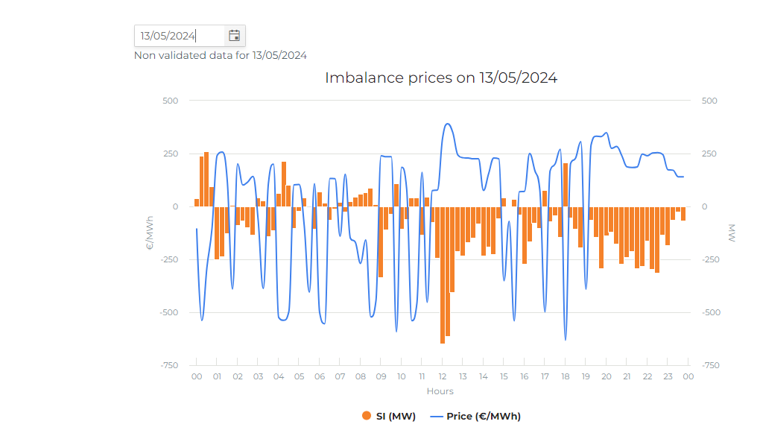

Slide 28
Optimalisatie activa op de energiemarkten
Notes:
Each day we feed the optimization model with several Markets data inputs such as natural gas price, power prices, cost for (CO2) emissions.
Also information related to our assets is inputted into the model such as upper and lower limits of power generation, or offtake (for our public grid connection), CHP/boiler efficiencies,…
And Constraints such as must run or must stop (relate to heat demand or planned maintenance) and factory power consumption forecast is taken into account
Given al this data, the model looks for an economic optimal point to source the required power.
Different combinations can be make and sell, load following mode or offtake mode where we run E-boiler and buy from the grid. It all depends on the conditions
The output of the model is an optimum point for injecting into or offtaking from the grid.
The data is then sent to
Our BRP (NEXT Kraftwerke)
Utility PLC’s
Metering & monitoring system database for data captation

Slide 29
ENERGIEMARKTINTEGRATIE
FORWARD MARKT
INNAME POSITIES
FLEXIBILITEITMARKT
BIEDEN OP DE FLEXIBILITEITSMARKT
DAY AHEAD MARKT
BIEDEN OP DE DAY AHEAD MARKT
IMBALANSMARKT
BIJSTURING OP IMBALANS

Slide 30
WIN WIN
MORE RENEWABLE ENERGY USED BETTER BALANCED PUBLIC GRID OPTIMIZED ENERGY COST FOR ALL ENERGY PRICE SPREADS between gas and electricity ADJUSTMENT POSSIBLE IN CASE OF LONG TERM FAILURE OF EQUIPMENT
EPARADIGMA SHIFT FROM ENERGY GENERATION FOLLOWING DEMAND INTO DEMAND FOLLOWING ENERGY GENERATION
STRENGTHS
WEAKNESSES
PREDICTABILITY FEASIBILITY
TECHNICAL KNOWLEDGE
ENERGY MARKETS KNOWLEDGE
COMPLEXITY
MATURE RISK MANAGEMENT RFEQUIRED
S
W
O
T
OPPORTUNITIES
THREATS
DYNAMIC CAPACITY TARIF
MORE PERFORMANT AND LIVE DATA EXCHANGE
AI FOR FORECAST DEMAND AND PRICE
MORE AND MORE RENEWABLE ENERGY AVAILABLE
GRID CONNECTIONS
EXCEEDING CONNECTIONS LIMIT
DUNKELFLAUTE
LONG TERM FAILURE OF EQUIPMENT AND OR FORECAST RESULTING IN HIGH ENERGY COST EXPOSURE

Slide 31
Q & A

Slide 32
THANK YOU

